Slide 1
仓储管理系统
面向对象程序设计课程设计 · 进阶项目三
钱昊（组长） · 黄雨轩 · 马俊浩
24 计算机科学与技术（2）班

Slide 2
功能简介
系统功能模块划分
仓储管理系统
进货单管理
销售单管理
库存盘点
库存统计
备份与恢复
黄雨轩
马俊浩
马俊浩
黄雨轩
钱昊
公共支撑层（钱昊 · 组长）
数据库连接工具 DBUtil · 商品数据层 Goods / GoodsDAO · 主界面框架 MainFrame · 事件监听 StockEventManager

Slide 3
设计简介
系统分层架构
界面层 (Swing)
MainFrame 主框架 PurchaseDialog / SaleDialog 单据录入 StockCheckFrame 盘点 StatDialog 统计 DbBackupFrame 备份恢复
业务与数据访问层 (DAO)
PurchaseOrderDAO / PurchaseDAO SaleDAO / SaleOrderDAO GoodsDAO StockStatDAO
基础服务层
DBUtil 数据库连接与释放 StockEventManager 事件发布 StockChangeListener 监听接口 DbBackupUtil 备份 / 恢复
数据存储层 (MySQL)
goods 商品表 purchase / purchaseitem sale / saleitem supplier / customer

Slide 4
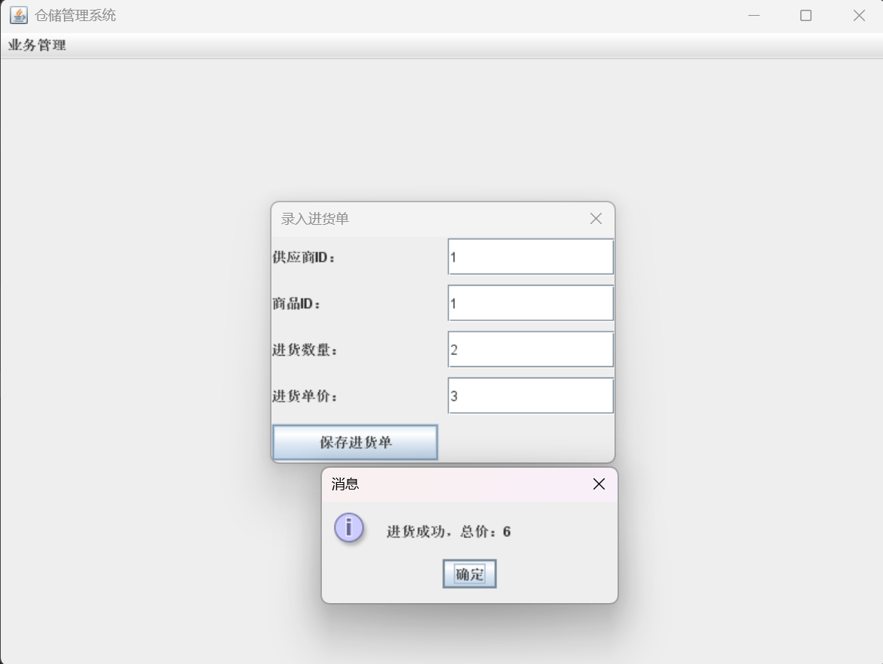
模块演示 · 进货单管理
负责人：黄雨轩
功能要点
— 录入供应商、商品、进货数量与单价
— 自动计算进货总价
— 保存后自动增加商品库存
【 此处插入运行截图 】
— 输入校验：非空、数量须大于 0
运行程序 → 演示该功能 → 截图粘贴到本区域
关键技术
— 数据库事务：提交 / 回滚保证一致性
— 语句预编译，并取回自增的主键
— 进货主表与明细表同时写入
— 库存联动：stock = stock + 数量

Slide 5
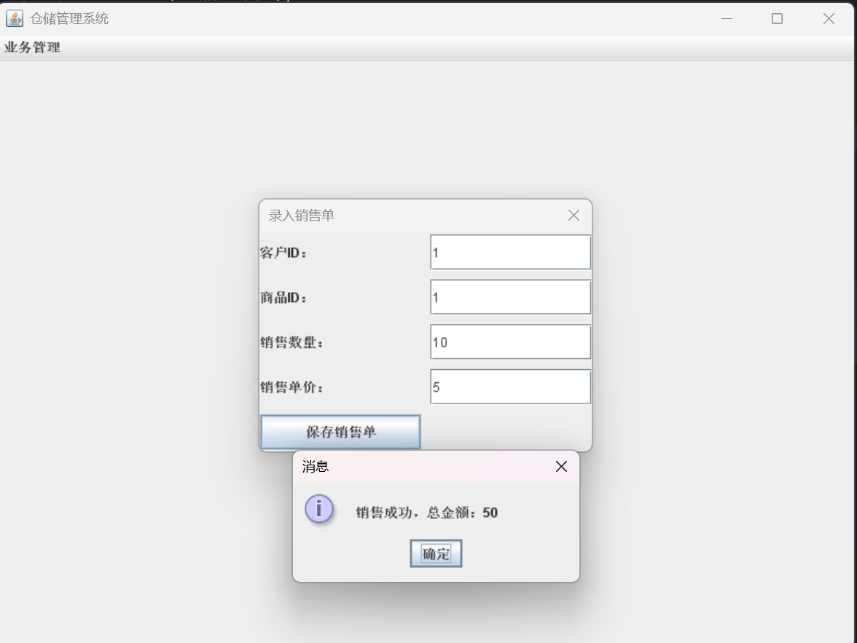
模块演示 · 销售单管理
负责人：马俊浩
功能要点
— 录入客户、商品、销售数量与单价
— 自动计算销售总金额
— 保存后自动扣减商品库存
【 此处插入运行截图 】
— 库存不足时保存失败并提示
运行程序 → 演示该功能 → 截图粘贴到本区域
关键技术
— 事务写入主表 sale 与明细表 saleitem
— 库存联动：stock = stock − 数量
— 返回成功 / 失败，由界面提示结果
— 按钮事件用 lambda 注册

Slide 6
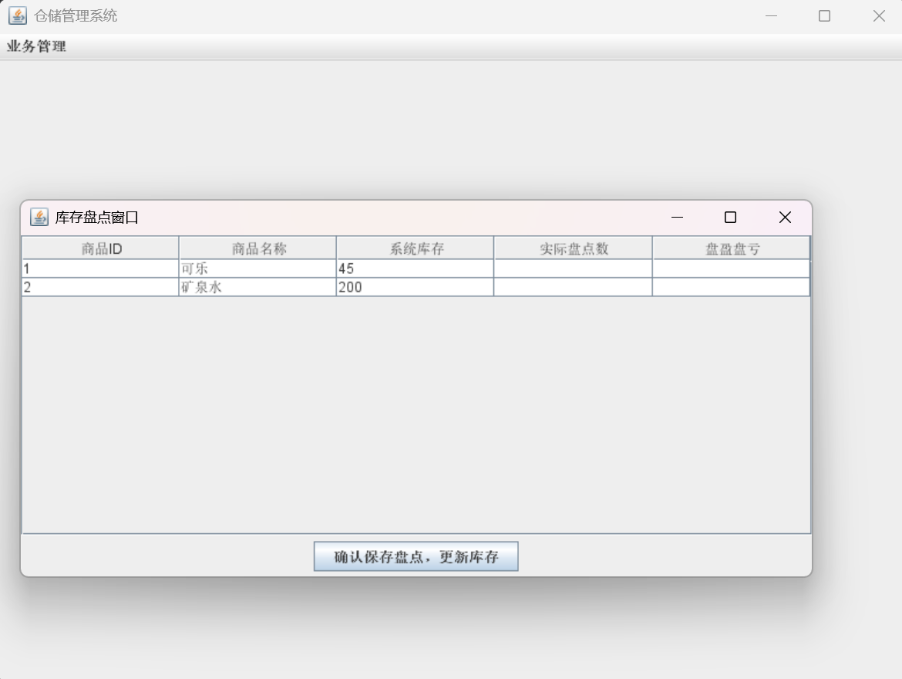
模块演示 · 库存盘点
负责人：马俊浩
功能要点
— 表格展示商品编号、名称、系统库存
— 仅「实际盘点数」一列可编辑
— 输入后自动计算盘盈盘亏
【 此处插入运行截图 】
— 保存后批量更新库存
运行程序 → 演示该功能 → 截图粘贴到本区域
关键技术
— JTable 配合自定义表格模型
— 监听单元格变化，实时算盈亏
— 手工事务批量提交
— 异常时忽略非法输入

Slide 7
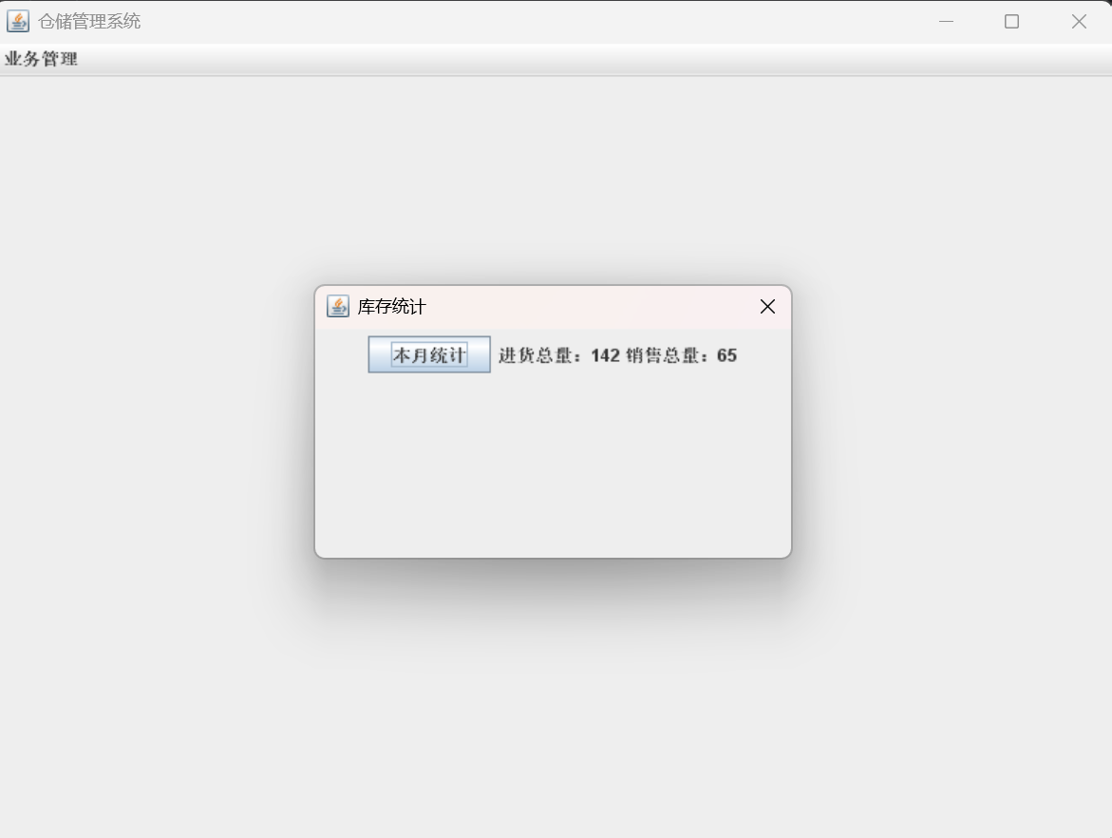
模块演示 · 库存统计
负责人：黄雨轩
功能要点
— 统计本月进货总量
— 统计本月销售总量
— 结果实时展示在界面
【 此处插入运行截图 】
— 为库存决策提供依据
运行程序 → 演示该功能 → 截图粘贴到本区域
关键技术
— SQL 聚合查询，按时间条件筛选
— 结果用 Map 封装返回
— 按钮触发 → 调用数据类 → 刷新显示
— 数据访问与界面展示分离

Slide 8
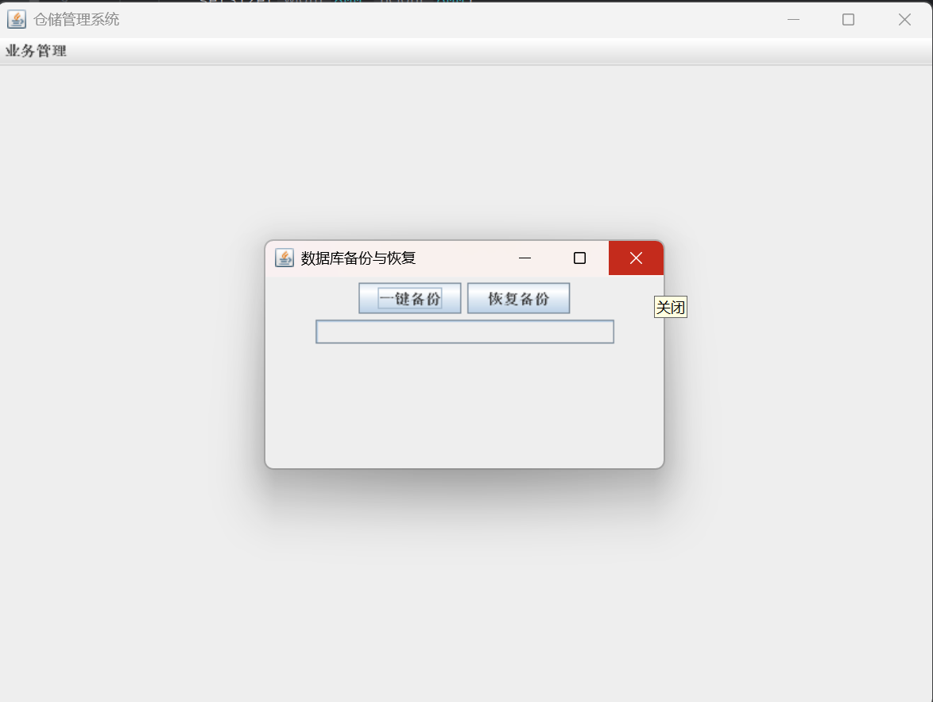
模块演示 · 数据库备份与恢复
负责人：钱昊
功能要点
— 一键备份数据库到指定文件
— 从备份文件恢复数据库
— 进度条实时反馈进度
【 此处插入运行截图 】
— 避免误操作造成数据丢失
运行程序 → 演示该功能 → 截图粘贴到本区域
关键技术
— 另开线程执行，界面不卡顿
— JProgressBar 显示进度
— 备份与恢复封装在工具类中
— 备份到 c:/cangchu_backup.sql

Slide 9
团队分工与系统亮点
成员
负责模块
代码量
钱昊（组长）
公共支撑层 · 数据库备份与恢复
约 320 行
黄雨轩
进货单管理 · 库存统计
约 412 行
马俊浩
销售单管理 · 库存盘点
约 409 行
系统亮点
事务保证数据一致
进货、销售的单据与库存更新在同一次事务内提交，失败自动回滚。
库存变动自动通知
库存一变就统一发出通知，各界面自行刷新，模块之间不再互相调用。
三条库存链路闭环
进货自动加库存、销售自动减库存、盘点校正库存。
数据一键备份恢复
另开线程执行并显示进度，备份时界面不卡顿。

